Slide 1
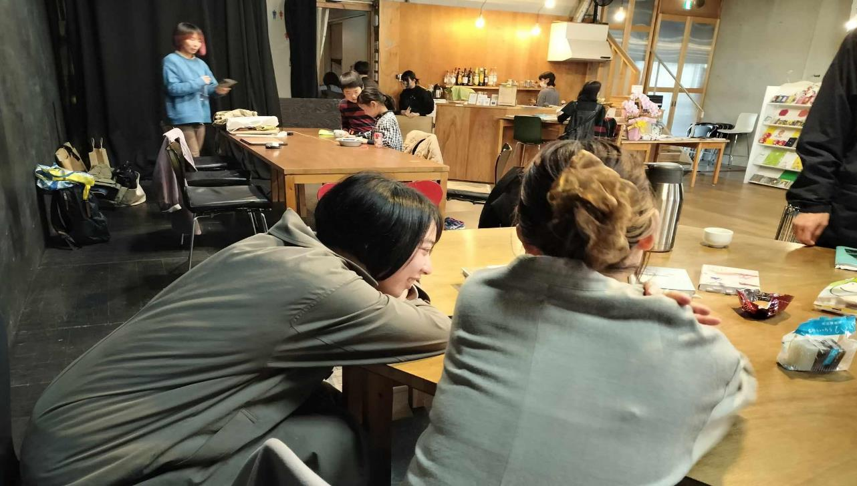
街の駆け込み場
やどかりハウスより
公益財団法人鉄道弘済会
第61回社会福祉セミナー
2025年7月5日（土）講座①
NPO法人場作りネット
理事 秋山 紅葉
１

Slide 2
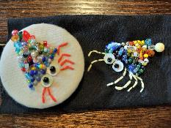
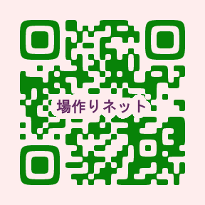
長野・新潟・富山を拠点に
年間10,000件の相談対応
電話相談・SNS相談
場作りネットの心臓部
長野県上田市の
商店街にある劇場を開いた
誰でも雨風しのげる
「やどかりハウス」
街中の文化施設（映画館、劇場、本屋）を拠点に
関係性を発生させる多様な場作りで助かる文化を
２

Slide 3
生活困窮
心の問題
ひきこもり
困りごとをヒントに
制度に依らない
場を作る
障がい
トラブル
表面化している困りごと
暴力被害
地域の崩壊
背後や近接関係にある
社会問題
社会問題を可視化
格差拡大
不安定
雇用増加
分断
家庭の孤立
共に変わっていく
“出会い直し”
“助かり合い”
社会人として
排除を強化する
価値観・思想
生産性
家族とは
ジェンダー
幸せとは
３

Slide 4
場作りネットのあり方の特徴
2025年5月時点
・街の民間文化施設を拠点に、関係性を発生させる場作りをする
・誰でも駆け込めて、誰でも助かり合える
・面と向かわない 相談を開き、間に花を、戯曲を置く
・解決を目指さず、時に目的も持たない
・可塑的な合意を繰り返し、変化を怖れない
４

Slide 5
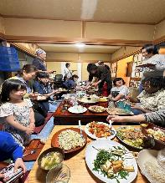
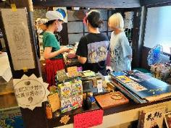
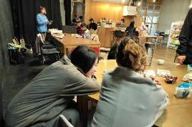
街の中に雨風しのぐ“のきした”を！
ワンコインで
泊まれる宿
LINEで気軽に
問い合わせ
生活相談できる
街のいろんな場所で仕事体験ができる事業
街のケアが耕される
大人と子どもが街で出会う
街中の自由な
部活動
いどばた
(発達凸凹親の会)
女性の自立の
ためのお茶会
天気の親の子の会
やどかりハウス
むすびの日
のきした仕事
イロイロ倶楽部
助かり合う場
寄付を集めて無料で食べる
多国籍料理
パレード・駅伝・
餅つき・盆踊り
５

Slide 6
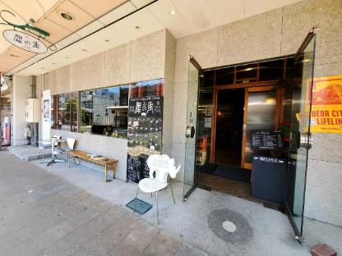
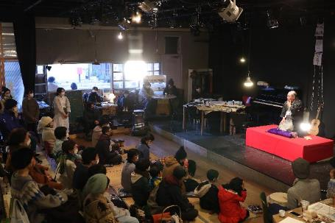
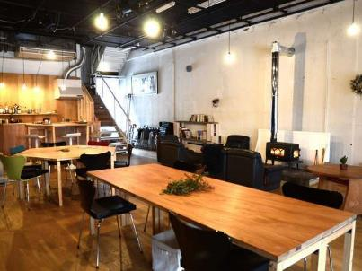
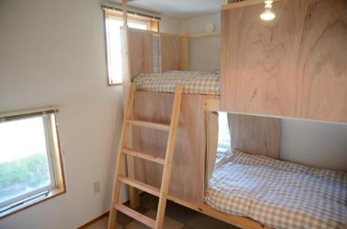
上田市の中心地・
海野町商店街の一角
劇場
カフェ
ゲストハウス
民間の文化施設
６

Slide 7
７

Slide 8
８

Slide 9
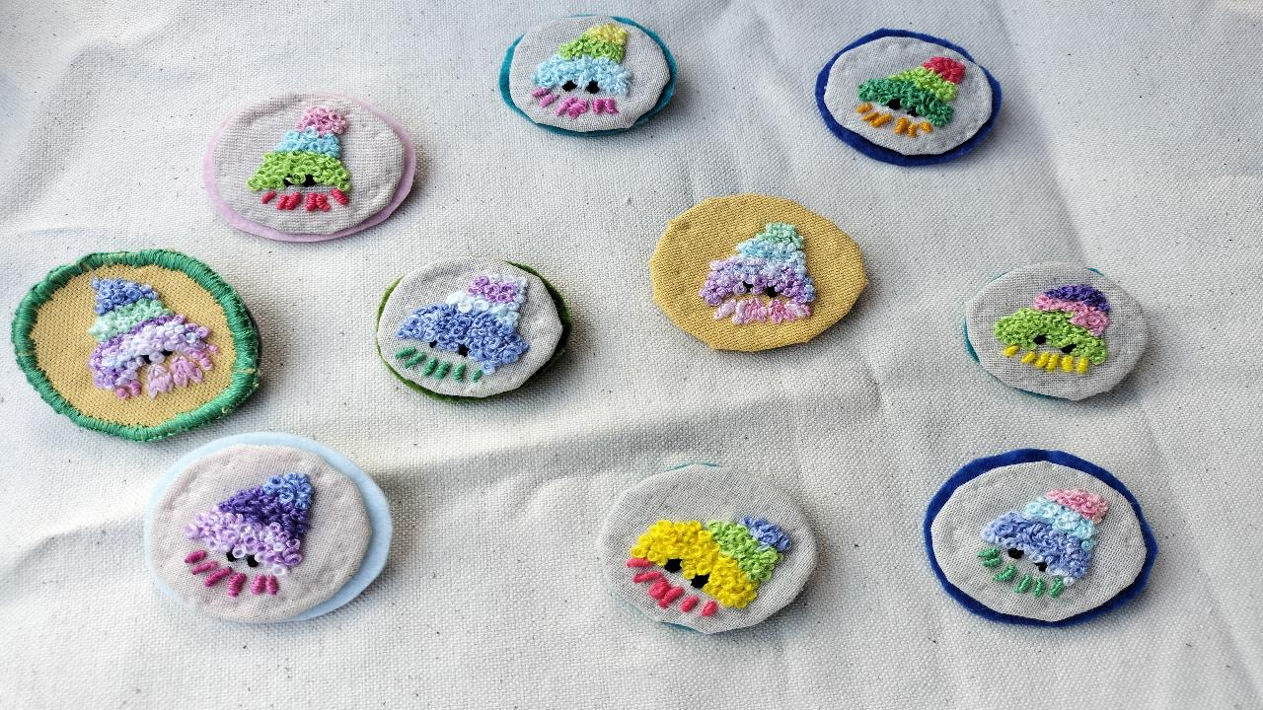
薪割り、
引っ越しで
大活躍
チクチクしながら心を鎮める刺繍班へ
占いで宿のオーナーの相談に乗るように
ありとあらゆる
やどかりたち
家庭内の抑圧
から逃れて家出した
未成年
同じような状況下の女性たちを誘ってスナックを開きたい！
派遣切りに遭って
住まいを失った
20代女性
近所の不登校児の通学に付き添う
ように
祖父母や兄弟間
子からの暴力被害
映画館で経験を語る
アフタートーク登壇
発達特性のある夫や子どもから離れて少し休息
ゲストハウスに宿泊中に
困窮しつながった外国人
車中泊17年で横になって休みたい
長年の支配関係から
逃れようと子供三人
連れて家を出たい
50人参加のむすびの日でのメイン
シェフへ🍙
「優しくした責任をとれ」と行政に言われる
孫は劇場公演を観て
舞台衣装の製作が夢に
やどかりのねどこを提供して誰かと一緒に子育てしたい
子育てに限界を感じてのSOS
ひきこもり・親への暴力
友人がほしい
3世代で抑圧下の家から離れ行き場を失い辿り着く
９

Slide 10
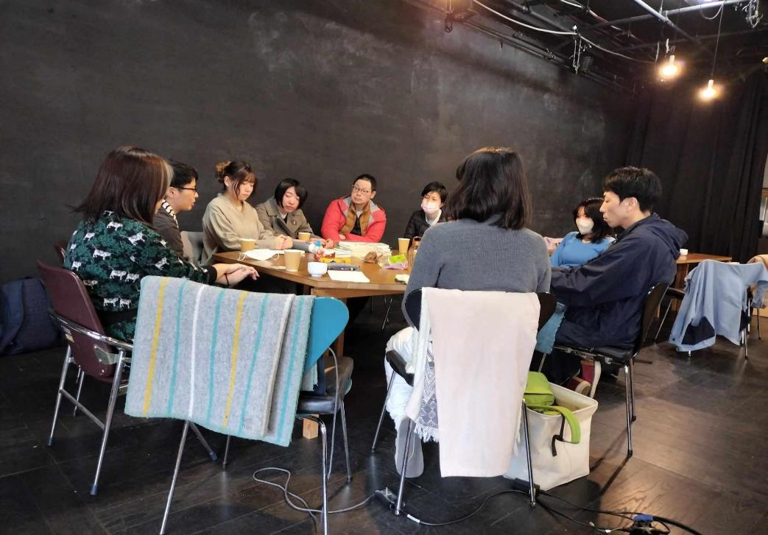
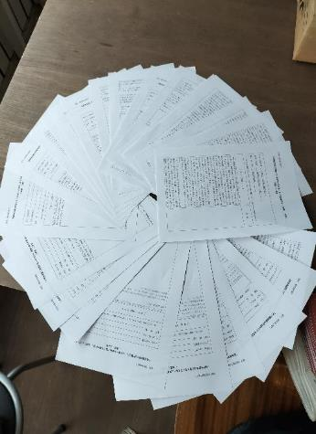
女性の自立のためのお茶会
声にならなかった経験者の歴史に耳を澄ませる
聴くことで内的な対話が生まれ
他者の経験やまなざしによって回復に向かう
解決しないまま、助かっていく
相談支援が、その関係性がどれだけ暴力的で支配的だったか
日々のかかわりの中で、場が開かれ、問われ続けている
女性新法について県への
パブコメ50通
2025年、県の補助事業に！
10

Slide 11
「助ける」支援より「助かる」文化を
トラウマの勉強会
天気の親の子の会
読書会と語り
一人で食べられない若者たちの食事会
無数にできる
オープンチャット
11

Slide 12
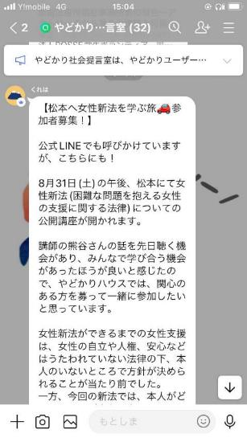
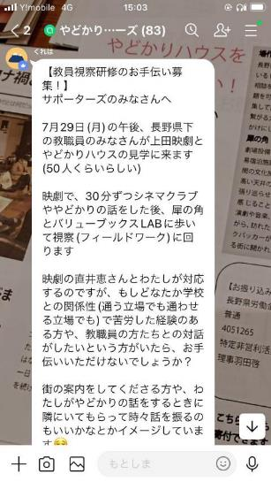
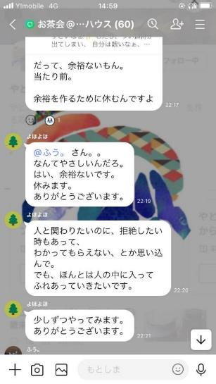
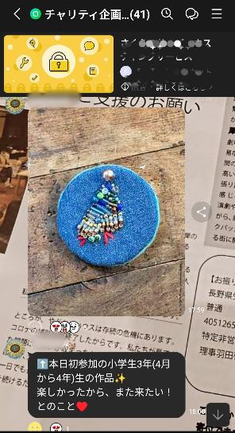
LINEオープンチャットで次々と生まれるコミュニティ
やどかり社会提言室３０名
やどかりサポーターズ125名
女性の自立のお茶会 88名
チャリティ企画班 ４１名
12

Slide 13
13

Slide 14
14

Slide 15
15

Slide 16
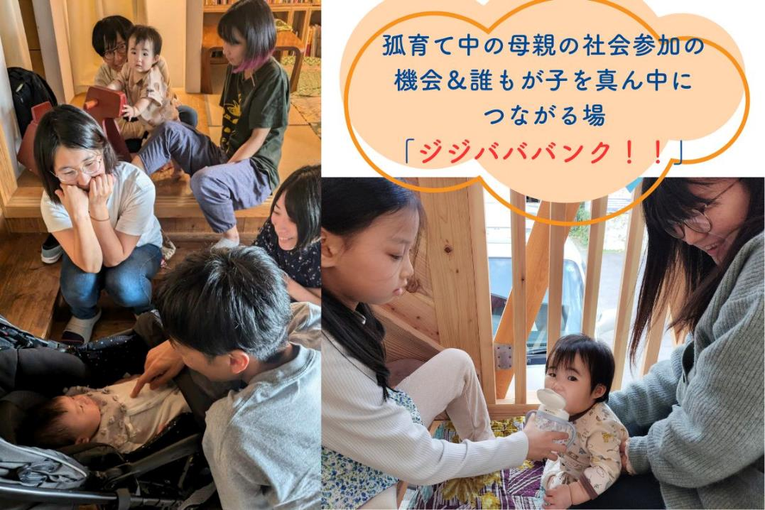
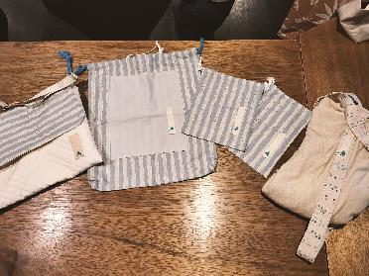
16

Slide 17
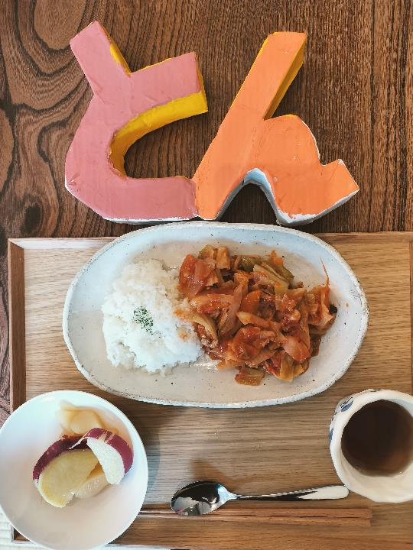
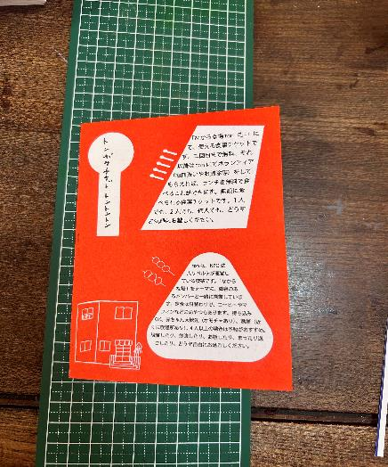
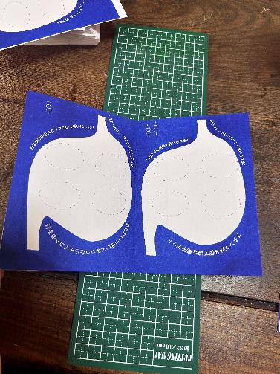
食堂・屯で永久に食べれる
“トンボラチケット”
トンボのように軽やかに
17

Slide 18
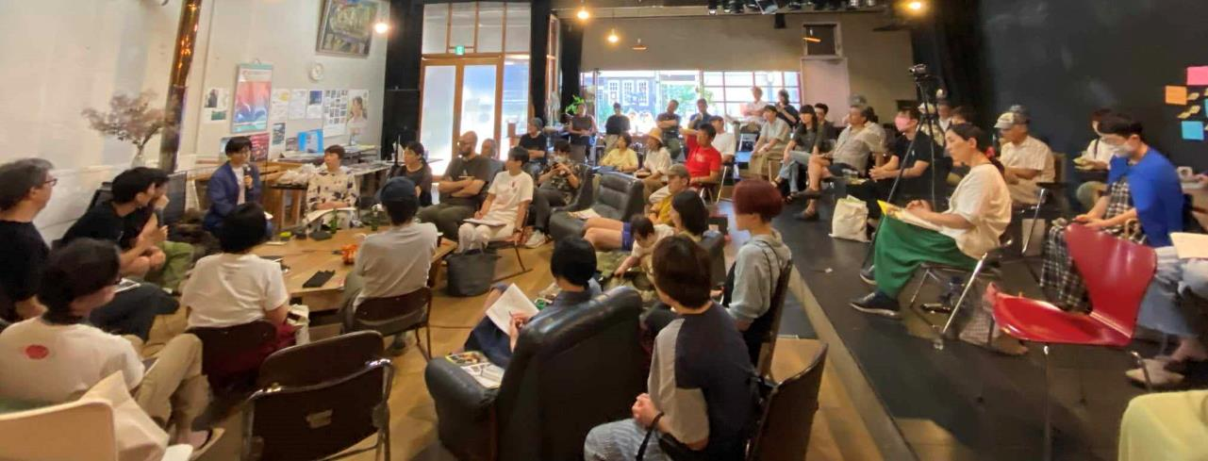
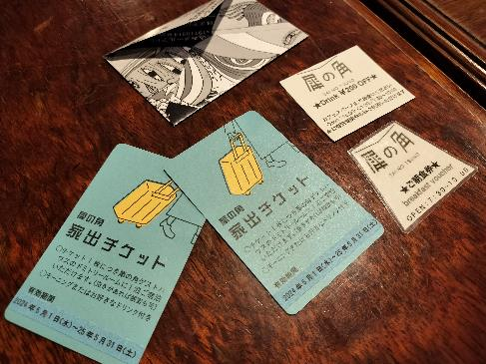
街に困りごとを開いていく
街のケアが耕され、
劇場が家出先に 映画館が相談先に
本屋が表現の場に 民家が寝床や弁当屋に
18

Slide 19
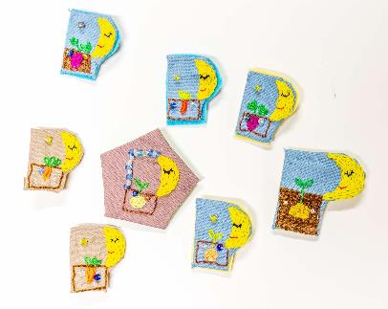
障がいや生きづらさを 考える時の 新しいモデル
医学モデル
「障害」を抱えた人に問題があり
問題を抱えた人が社会に合わせる努力を
強いられる
個人や社会が変わったところで、わたしたちは助からなかった
社会モデル
社会の側に「障害」がある
社会の側や環境を変えていこうとするモデル
関係性モデル
人々が繋がり、応答関係の持てる社会へと
場や在り方（会議や企画や繋がり方）を
デザインするモデル
助かり合うわたしたちへ
19

Slide 20
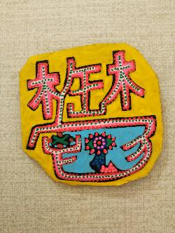
助ける「支援」より 助かる「文化」を
●支援団体 ⇒ 市民活動
●地域資源 ⇒ のきした
●シェルター ⇒ やどかり
●相談、同行 ⇒ お話し、お供
●支援被支援の関係 ⇒ 応答関係、助かり合うわたしたちへ
●解決 ＝“正しく回っている社会からいなくなってほしい”という
メッセージ
制度は、ジャッジし、分断し、孤立化させるトラウマ体験と似ている
助からない仲間として連帯する、正解ではなく問いでつながる
20

Slide 21
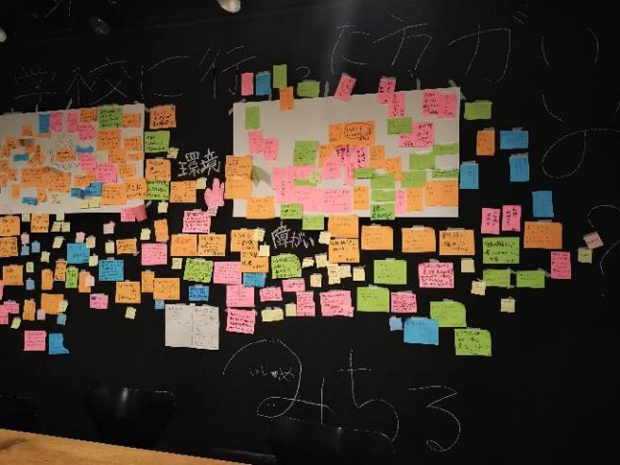
劇場では常に 他者のまなざしを受ける
芝居を見る＝アシスタンス＝援助する
日常生活においては〈もしも〉は虚構だ。
演劇においては〈もしも〉は実験だ。
日常生活においては〈もしも〉は逃避だ。
演劇においては〈もしも〉は真実だ。
ピーター・ブルック著、高橋康也・喜志哲雄訳
『なにもない空間』（晶文社、1971年、206ページ）
街の駆け込み場やどかりハウスは、誰でも書き込める戯曲だった
21

